Slide 1
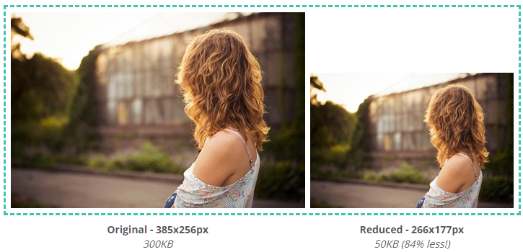
ใช้บริการ reduceimages.com หรือ irfanview หรือ ms paint ลดขนาด
ก่อนนำเข้า Powerpoint จะทำให้ใช้พื้นที่
ได้คุ้มค่าอย่างสมเหตุสมผล
.

